Slide 1
Raising the level alone
Гордеев Алексей Николаевич

Slide 2
Введение
Идея игры заключается в том, что вам предстоит сражаться против враждебно настроенных красных слизей, цель игры прожить как можно дольше отбиваясь от постоянно растущих волн врагов. Всего 10 волн, при которых растет кол-во врагов, дальше, игра идет уже не на уровень волны, а на время

Slide 3
Описание реализации
Проект разбит на несколько файлов Python в каждом из котором свой функционал(например главное окно, файл с игрой, гейм овер) так же в проекте присутствуют директории наполненные данными для работы игры(по типу фотографий, аудио, шрифтов и т.д.)

Slide 4
Основные Технологии которые использовал
Pygame
A
библиотека с помощью которой написано основное окно игры
numpy
Библиотека с помощью которой реализован интелект врагов
B
Time
C
С помощью ее реализован таймер для статистики
math
D
С помощью нее реализованы некоторые вычислительные функции

Slide 5
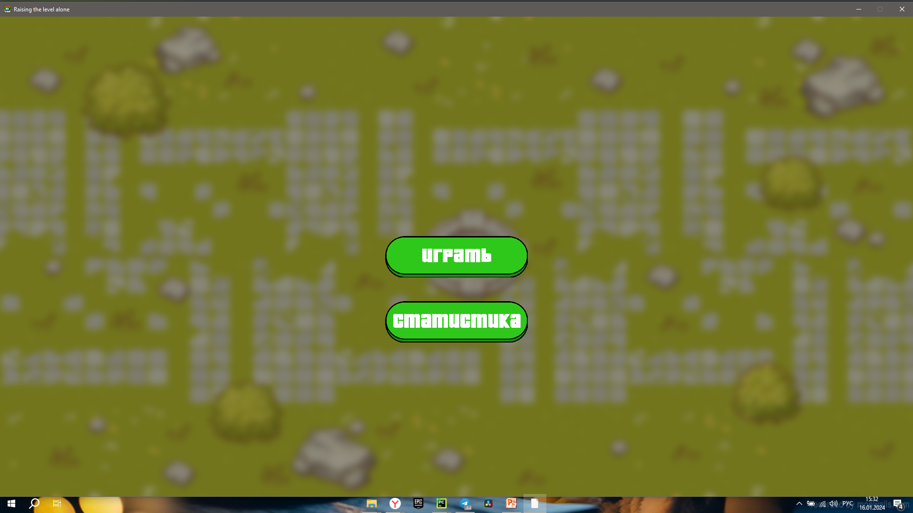
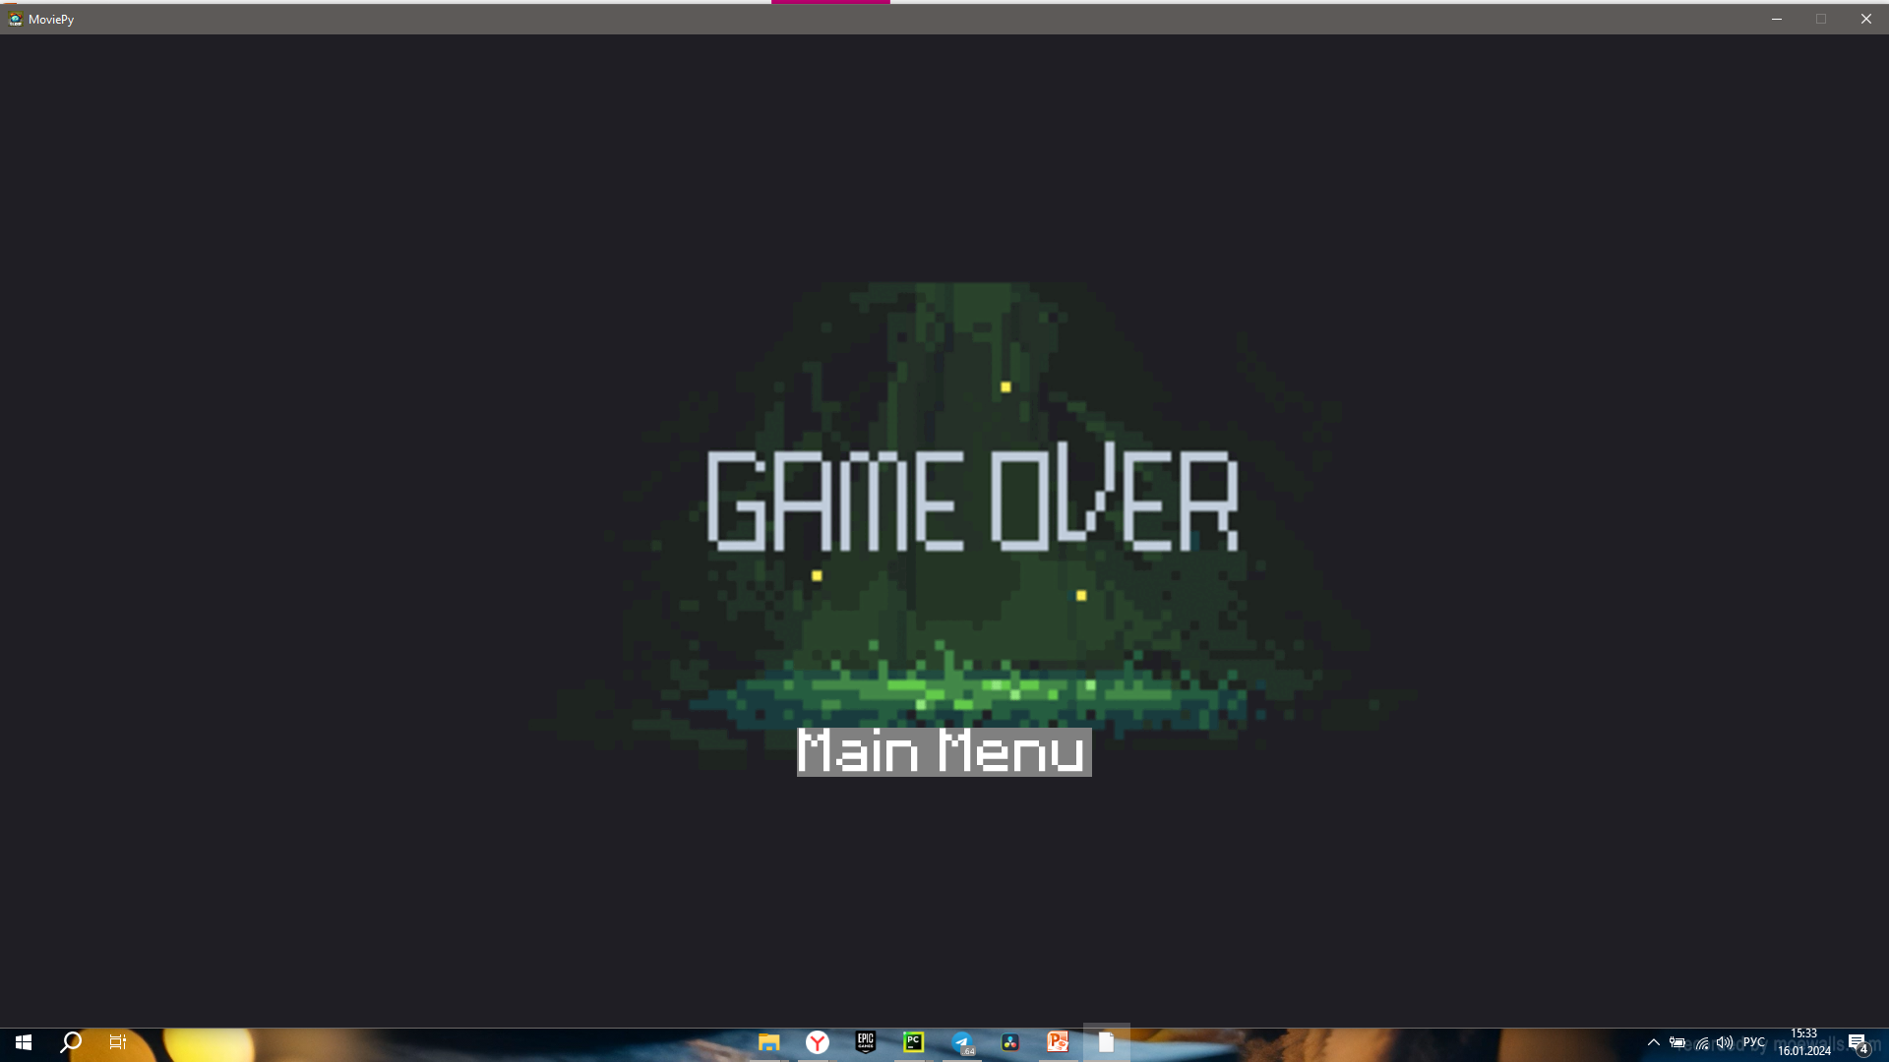
Как выглядит лаунчер

Slide 6
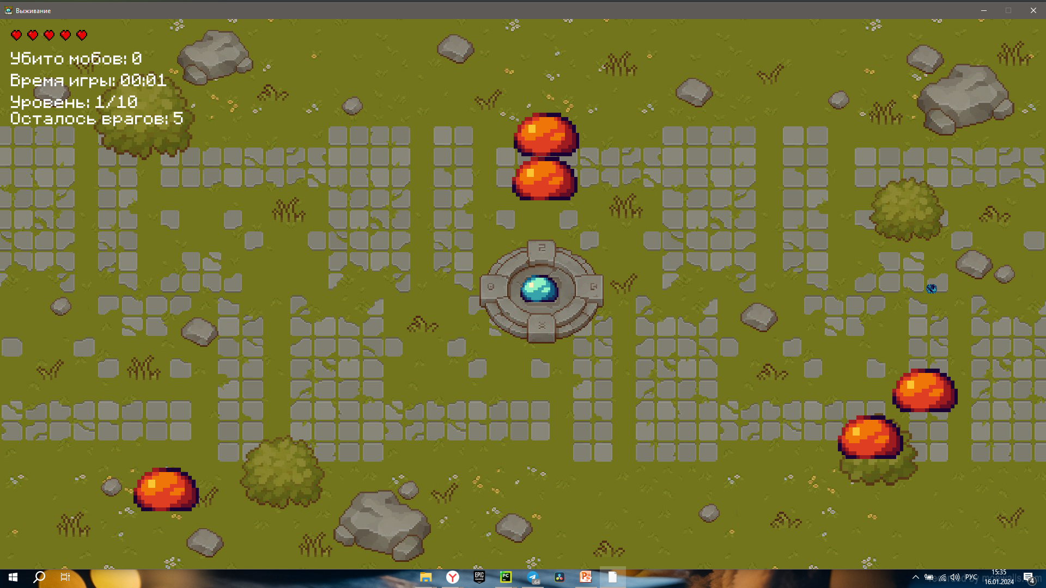
Сама игра

Slide 7
Выводы и возможности по доработке
Саму игру было довольно интересно создавать, попробовал разобраться с написание простых скрпитов для врагов, различные атаки главному герою и т.д.
Игра имеет огромное количество возможностей для доработки
например: добавить новые механики атаки, новых врагов, доработать логику волн, возмодность добавить новые уровни(локации) и еще много чего

Slide 8
Спасибо за внимание

